Slide 1
Program Debug
GDB 调试实践

Slide 2
Contents
GDB简介
GDB调试基础知识
动态库的调试
多线程的调试（死锁）
转储文件的调试（主动和被动生成 core 文件的调试）
内存相关调试（内存越界，堆栈溢出，访问无效指针）
Release 版本程序的调试

Slide 3
GDB 简介
GDB概述
GDB是什么
GDB用来干什么
GDB 调试模型
GDB使用
GDB本地调试
GDB原理
GDB底层实现原理
GDB调试方式实现过程
GDB功能实现过程

Slide 4
GDB概述
GDB 是什么
全程为“GNU symbolic debugger”，诞生于 GNU 计划，是Linux下常用的程序调试器，用来调试Linux下可执行程序文件，多用于调试C/C++程序。
GDB 用来干什么
按照用户自定义的要求运行程序，如改变多进城或者多线程的程序执行顺序
可以在指定的位置或者条件下暂停程序
当程序暂停时，查看程序正在发生的事，比如当前的寄存器、内存的值，捕获的信号，进程和线程的一些资源信息
在程序执行过程中，修改程序的变量或者条件，修正或者测试BUG
GDB 调试模型
本地调试
启动一个新的进程并调试
调试正在运行的进程
远程调试
调试远端目标主机上进程

Slide 5
GDB本地调试方式
直接调试执行文件
gdb [program_name]
执行文件编译时需要加 –g 参数
调试运行的进程
gdb attach [pid] / gdb [program_name] [pid]
attach 的进程或者执行程序在编译时都必须加上参数-g的
调试 core 文件
gdb [program_name] [core_file_name]
生成core文件的方式
主动生成：在gdb运行调试时使用命令: gcore [core_file]
被动生成：
修改当前用户生成core文件大小的权限（重新登陆后生效）
echo “ulitimt –c umlimited” > ~/.profile
修改core文件保存位置
echo “[folder_name]-%e-%p-%t” > /proc/sys/kernel/core_pattern

Slide 6
GDB调试底层原理
GDB原理
GDB调试是基于系统函数ptrace()函数实现的。该函数使一个程序可以观察和控制另外一个程序的执行，并检查和改变被追踪者的内存以及寄存器。主要实现断点和追踪系统调用。
GDB进程利用ptrace()系统调用，和被调试的进程简历追踪关系，所有发送给被调试程序的信号，都会被GDB进程截获，GDB根据被截获的信号，查看被调试程序相应的内存地址，并控制调试的程序的继续运行。

Slide 7
GDB调试方式实现过程
GDB原理
直接调试可执行文件
GDB进程启动
fork子进程
调用ptrace(PTRACE_TRACEME, …)建立与父进程之间的跟踪关系
调用execc()加载和执行可执行程序
attach已经运行的进程
进程号为pid的进程正在运行
GDB进程启动， 调用ptrace(PTRACE_ATTACH, …)绑定到pid进程，将该进程设置为自己的子进程。
GDB进程发送SIGSTO信号给pid子进程
子进程收到该信号后，暂停执行，等待调试

Slide 8
GDB功能实现过程
GDB原理
设置断点原理
断点功能是由信号实现的，GDB调试时所有交付给目标出程序的信号都会先发给GDB进程，处理后再决定如何去运行目标程序
当设置一个断点后，GDB会在该位置对应的地址出写入断点指令 INT3，即 0xCC
目标进程运行到该这条指令时，会触发SIGTRAP信号，GDB捕捉到该信号后，根据目标程序当前的位置在GDB维护的断点链表中查询，若查询到，则判断断点命中；
命中后发送SIGSTOP信号暂停程序运行
单步调试原理
GDB接收到next命令后，会计算出下一条语句对应的第一条指令的地址
然后控制目标程序走到该地址后暂停；

Slide 9
GDB调试基础知识
调试的基本步骤
正常运行的程序调试步骤
Aborted的程序调试步骤
基础调试命令
启动/执行/退出
断点管理
显示打印
多进程、多线程
其他

Slide 10
正常运行的程序调试步骤
调试的基本步骤
如果调试的程序或者进程是正常运行的，调试步骤如下：
GDB启动程序
查看源码，确定断点位置
输入 run/r 运行到断点位置
查看变量/指针/数组/函数参数值
单步调试：step(s),next(n)
重复步骤4，确定关键数据是否符合预期
重复步骤4~6，直到主动结束调试

Slide 11
Aborted的程序调试步骤
调试的基本步骤
对于程序崩溃的调试步骤如下：
（前置条件）设置转储文件配置，获取到对应的core文件
gdb [program] [core] 运行程序
run/r 执行程序，直接执行到中断处
where 命令查看当前程序运行在何处
查看函数调用栈（backtrace）
切换函数调用栈至程序崩溃处（frame）
显示程序崩溃处的代码，查找原因

Slide 12
启动/执行/退出
基础调试命令
启动
run/r [argumens]: 带参数运行程序到断点处
start [arguments]: 带参数运行程序到 main 函数指令的下一行
show args: 查看当前程序启动时的参数列表
set args: 设置程序启动时的参数列表，下次启动时成效
退出
kill: 停止调试程序
quit/q/Ctrl+D: 退出GDB调试程序

Slide 13
启动/执行/退出
基础调试命令
执行
step：单步调试，可执行到函数内部
step/s [number]: 单步执行 [number] 步，参数可选，默认1.
next：单步调试，不可执行到函数内部
next/n [number]:单步执行 [number] 步，参数可选，默认1.
continue：继续运行直到断点处
continue/c [number]: 继续运行程序，忽略 [number]次命中
where：查看当前程序运行的位置
会显示出当前代码的函数调用栈信息

Slide 14
断点管理
基础调试命令
breakpoints：普通断点
break/b [line]/[function_name]/[file_name]:[line]/[class_name]:[function_name]: 在指定行，函数名处加断点
break/b [address]: 在指定地址加断点，地址可以是变量的，或者函数处
break/b +/- [offset]: 在当前代码行的偏移量处加断点
break/b [break_ponit] if [condition]: 在指定位置加上条件断点
tbreak: 临时断点，用法同break，命中一次后自动删除

Slide 15
断点管理
基础调试命令
watchpoints：观察断点，当观察的对象发生变化时，会触发该断点
watch [variable]: 观察指定变量
watch [variable_1] + [variable_2]: 监控多个变量
watch *(type*)[address]: 通过内存地址间接设置断点
watch [variable] thread [thread_number]: 监控线程[number]修改变量时触发中断

Slide 16
断点管理
基础调试命令
catchpoints：捕获断点
catch throw/catch/exec/fork/vfork/load/unload: 捕捉C++throw调用/catch调用/exec系统调用/fork系统调用/vfork系统调用/动态库加载/卸载 事件
查看断点
info/i break/b:显示所有断点
info watchpoints/catchpoints: 显示数据断点类型/捕获断点类型列表
启用/禁用断点
enable/disable [number]: 启用和禁用编号为 [number]的断点
保存/导入断点
save break/b [file_name]: 保存断点信息到 [file_name] 文件中
source [file_name]: 导入文件 [file_name] 中的断点信息

Slide 17
断点管理
基础调试命令
删除断点
clear [line]/[file]:[line]/[function]: 清除指定位置的所有断点，如果有多个同名函数的断点，则也会被全部删除
delete/d [Num]: 删除编号为 Num 的断点, [Num]可选，如果没有该参数，则是删除所有断点
delete/d [num1]-[num2] [num3]-[num4]: 删除编号区域内的断点
clear和delete的区别
clear只能删除局部的断点，delete可以删除全局的断点
clear只能删除普通断点，观察断点和捕获断点只能由delete删除
clear 的 arguments同添加断点的参数一样，delete的arguments一般是为编号

Slide 18
显示打印
基础调试命令
print： 直接跟需要打印的类型，变量、数组、指针、结构体、STL
print *[array]@[number]: 打印数组 [array] 从开头连续的 [number] 个元素的值查看变量
print [array][index]@[number]: 打印数组 [array] 以 [index] 为起点的 [number] 个元素
print [struct_name]/[variable]: 打印结构体/变量
set print array-indexes on: 打印数组的同时打印数组下标
set print pretty on: 每行只显示一个数据
set print null-stop: 不显示 “\000”

Slide 19
显示打印
基础调试命令
display:
display [expression]: 自动显示指定的表达式的值，其中表达式的类型等同于 print
info display: 查看display的列表
undisplay [number]: 取消编号为 [number] 的显示
x : 以指定的格式显示给定的地址的内容
x /[length][format] [Address expression]
ptype: 显示结构体或者类的定义
whatis: 显示变量的类型

Slide 20
多进程
基础调试命令
attach [pid]: 绑定进程 pid
info inferiors: 显示进程列表
inferior [num]: 切换到编号为 num 的进程上调试
set follow-fork-mode child/parent: 追踪子进程/父进程
set detach-on-fork on/off: fork 调用时只追踪其中一个进程/同时追踪父子进程
set schedule-multiple on: 默认调试当前进程时，其他进程处于挂起状态。该命令设置调试时所有进程都在执行

Slide 21
多线程
基础调试命令
info threads: 查看线程列表
thread [num]: 切换到线程编号为 num 的线程进行调试
set scheduler-locking on/off: 调试一个线程时，其他线程暂停执行/同步执行
set scheduler-locking step: 仅用step调试线程时其他线程不执行，用其他命令如 next 调试时执行

Slide 22
其他
基础调试命令
GDB 启动时带上参数 –q 可以去掉一些非必要的信息
GDB 内部可以直接执行 shell 命令，其格式为
![shell_cmd]
GDB 内部的命令行可以使用一些内嵌的函数，如C语言
GDB 查找源码时支持正则搜索
reverse-search [regular_expression]

Slide 23
GDB调试动态库
调试 命令
调试步骤

Slide 24
调试动态库命令
info sharelibrary/share: 查看当前程序是否加载了动态库
sharelibrary/share [lib_name]: 手动加载动态库
name/nm [lib_name]: 查看动态库/二进制文件/可执行文件 符号表
nm –g –C [lib_name]：查看
ldd [file_name]: 查看目标文件所依赖的动态库

Slide 25
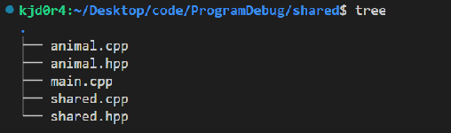
调试步骤
生成动态库
g++ [source_file] –fPIC –shared –o [lib_dynamic_name] -g
生成可执行文件
g++ [source_file] –o [program_file] –L [libdynamic_path] -l[lib_dynamic_name] -g
查看动态库的提供的对外接口
nm –g –C [lib_dynamic_name]
查看可执行程序依赖的动态库
ldd [program_name]
Notes:
动态库测试代码位于文件夹\ProgramDebug\code\Traning\sharelibrary中

Slide 26

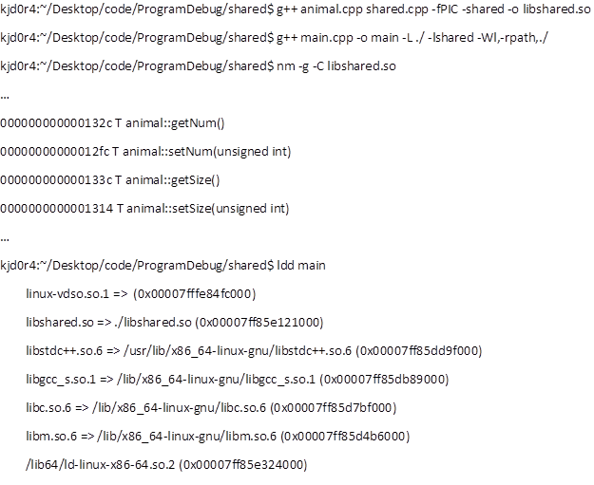

Slide 27
动态库调试
动态库调试和普通程序的调试的步骤一样，唯一的问题就在于程序是否争取链接到动态库。该问题在调试动态库命令中 ldd 命令解决该问题。
GDB 中可以使用 catch load/unload 来捕获加载/卸载动态库的事件通知，以及在程序加载动态库后命令 info sharelibrary 会有加载的动态库显示
动态库使用需要注意以下问题：
如果想要进入到动态库函数中步进方式调试，必须加 –g 参数，否则没有调试的符号表
可执行程序运行时找动态的路径不会包含当前文件夹，动态库寻找路径的四个方式：编译时指定，环境变量中指定的路径，配置文件/etc.ld.so.conf 中记录的，默认的 /usr/lib,/lib 目录

Slide 28
多线程的调试（死锁）
判断出现死锁的现象
运行的程序是多线程的
程序没有运行结束，或者没有在指定的位置中阻塞，或者程序运行正常，但是期待的数据一直没有出现
调试步骤
GDB启动后，直接执行 run 命令，等待程序阻塞到某个点，Ctrl+C中断程序
查看当前运行的线程
一一切换到这些线程中，查看阻塞处的代码，是否有加锁的代码

Slide 29
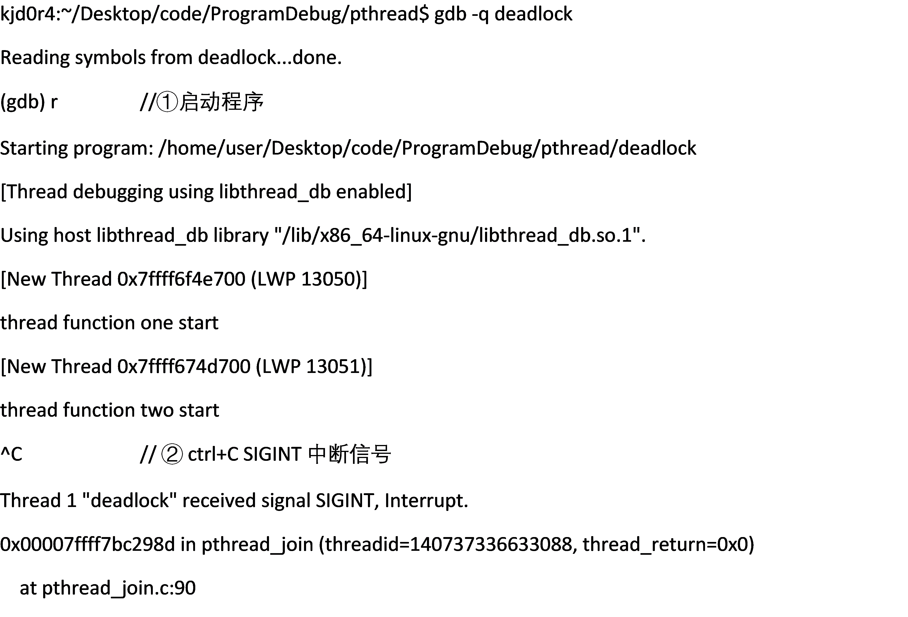
死锁调试
gdb 启动程序
run 运行
ctrl+c中断
Notes:
实例代码位于 code\Traning\deadlock\deadlock.cpp

Slide 30
死锁调试
查看线程
线程1运行到 pthread_join.c:90行
线程2和线程3都运行到类似于 _lock_wait() 函数处
当前追踪的是线程1
Notes:
实例代码位于 code\Traning\deadlock\deadlock.cpp

Slide 31

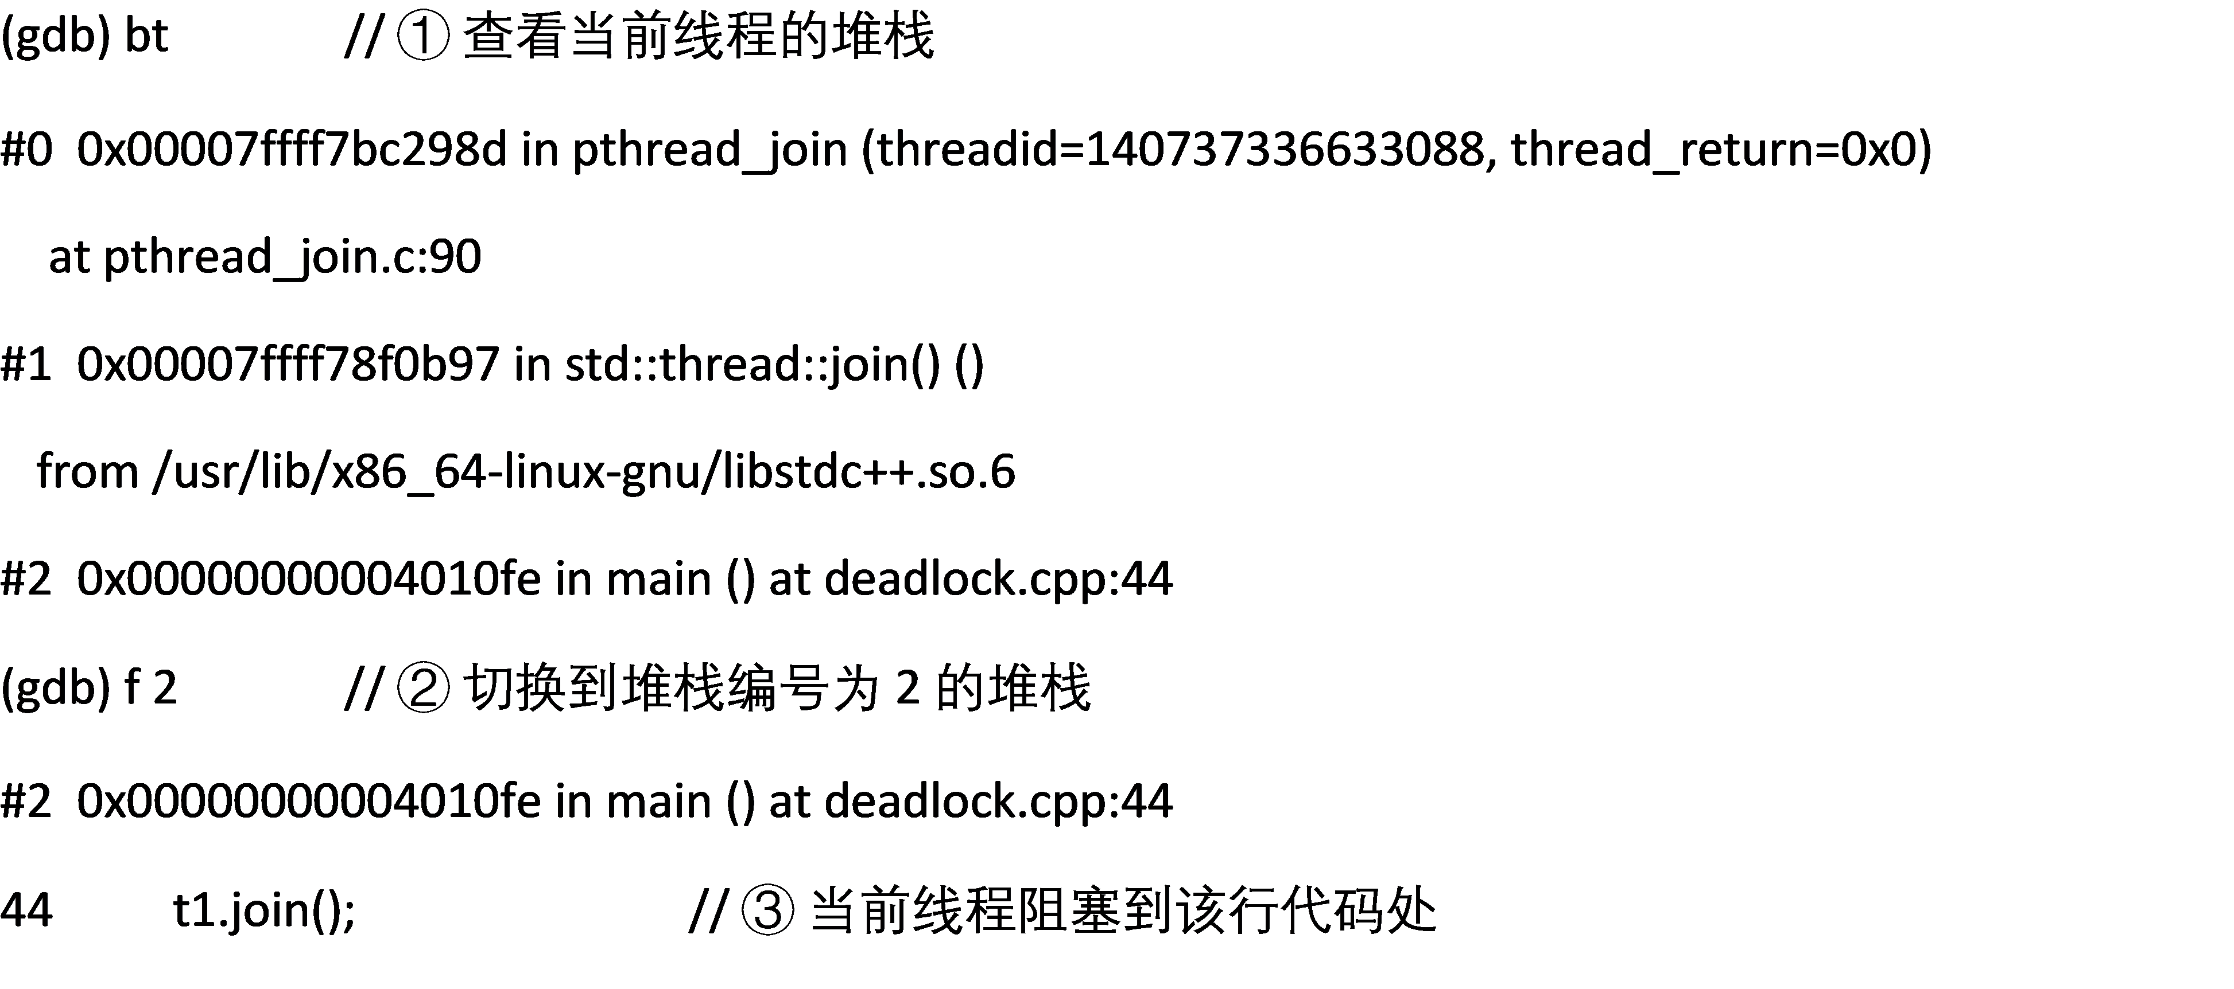



调试线程1

Slide 32
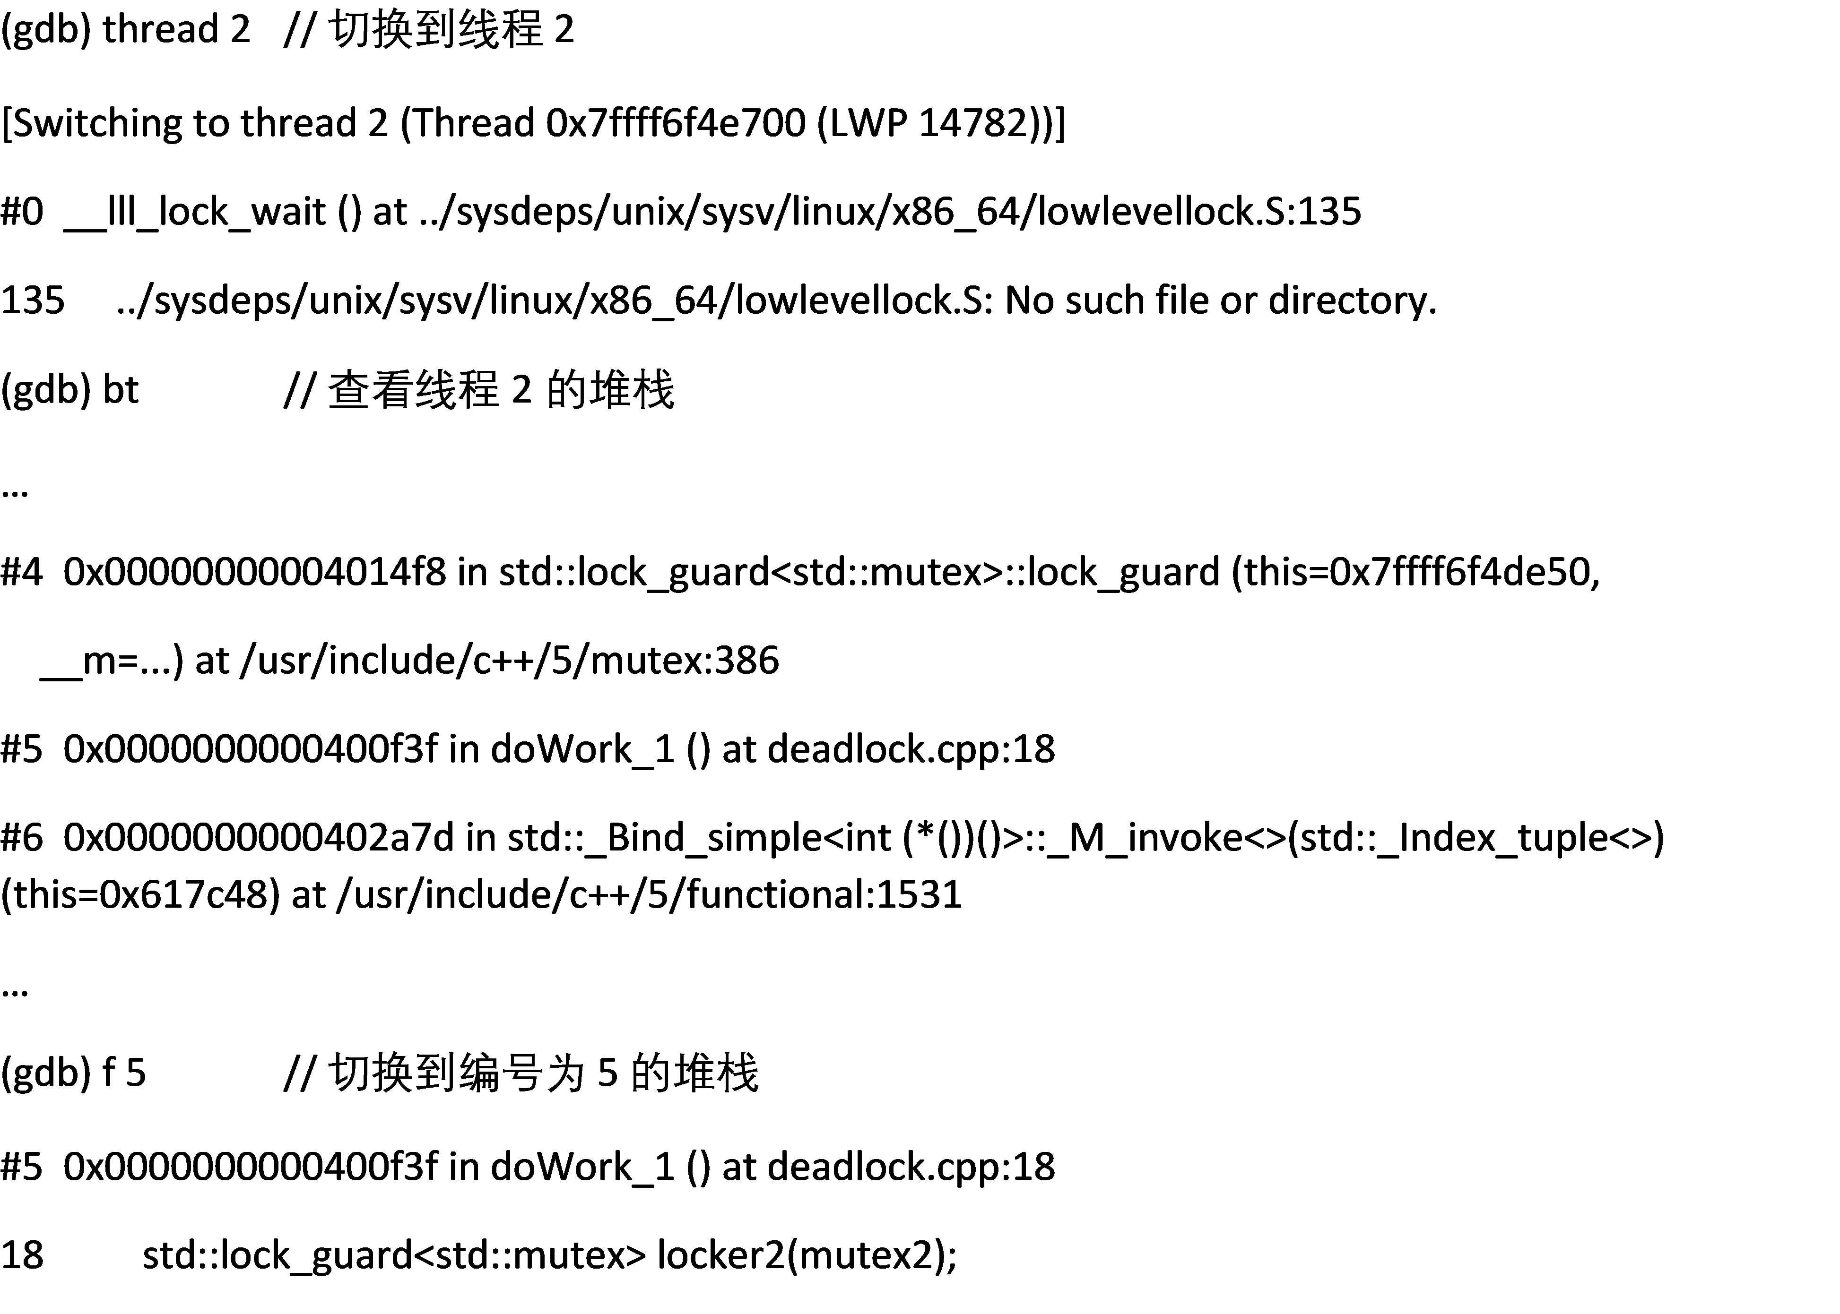
调试线程2

Slide 33
转储文件的调试
转储文件的生成
使用 gcore 命令主动生成转储文件
设置配置为崩溃程序生成转储文件
转储文件的调试

Slide 34
转储文件的调试

